Slide 1
Coordinación Técnica de Administración de Activos
Reunión de Staff
Coordinación de Conservación y Servicios Generales
Ciudad de México, agosto de 2026.

Slide 2
Presupuesto CTAA
 |  |  |  |  |  |  |  |  |  |  | Presupuesto al 14 de agosto de 2026
Capítulo/Rubro/Cuenta | Autorizado 2023 | Ejercido 2023 | Autorizado 2024 | Ejercido 2024 | Autorizado 2025 | Ejercido 2025 | Autorizado 2026 | Ajustes Enero-Julio | Ajustes Agosto | Ajustes del Día | Modificado | Calendario | Gasto | Comp + Prec | Disponible | % Avance
Servicios Generales | 481,761 | 448,684 | 534,472 | 514,265 | 620,656 | 556,266 | 719,792 | -18,798 | 997 | 0 | 701,991 | 412,960 | 330,424 | 255,011 | 116,557 | 79.9%
Servicios Generales Básicos | 65,337 | 90,067 | 101,391 | 92,099 | 98,493 | 98,385 | 134,920 | 7,278 | 997 | 0 | 143,195 | 92,992 | 46,608 | 28,249 | 68,337 | 50.1%
51332001 SERVICIOS PROFESIONALES | 42,483 | 71,230 | 76,741 | 80,919 | 73,308 | 80,740 | 108,863 | 8,004 | 997 | 0 | 117,864 | 76,880 | 37,582 | 27,869 | 52,414 | 48.9%
51341005 AVALÚOS Y JUSTIPRECIACIÓN | 22,854 | 18,837 | 24,651 | 11,180 | 25,185 | 17,645 | 26,057 | -727 | 0 | 0 | 25,330 | 16,112 | 9,026 | 380 | 15,924 | 56.0%
SG Arrend. Inm y Pens. de Est. | 416,424 | 358,617 | 433,081 | 422,166 | 522,164 | 457,881 | 584,872 | -26,075 | 0 | 0 | 558,797 | 319,968 | 283,815 | 226,762 | 48,219 | 88.6%
51321001 ARRENDAMIENTO DE INMUEBLES | 416,424 | 358,617 | 433,081 | 422,166 | 522,164 | 457,881 | 584,872 | -26,075 | 0 | 0 | 558,797 | 319,968 | 283,815 | 226,762 | 48,219 | 88.6%
Total general | 481,761 | 448,684 | 534,472 | 514,265 | 620,656 | 556,266 | 719,792 | -18,798 | 997 | 0 | 701,991 | 412,960 | 330,424 | 255,011 | 116,557 | 79.9%
 | Millones de pesos
Arrendamiento | 25.03 | Programa de Arrendamiento Inmobiliario
Servicios Profesionales | 6.50 | Planos y Dictámenes Estructurales
Avalúos y Justipreciación | 14.0 | Avalúos CECI y Coplamar
Viáticos y Pasajes Aéreos | 1.57 | Visitas de Supervisión
Servicios Generales | 0.63 | Gasto de Operación
Los 25.03 mdp de arrendamiento, corresponden a recursos comprometidos, los cuales, para su ejercicio, se está a la espera de que los OOAD concluyan la integración de los expedientes de las opciones inmobiliarias identificadas, figuras que fueron proyectadas en el Programa como renovaciones con incremento, sustituciones y nuevos arrendamientos.
Total disponible
$ 47.73 mdp

Slide 3
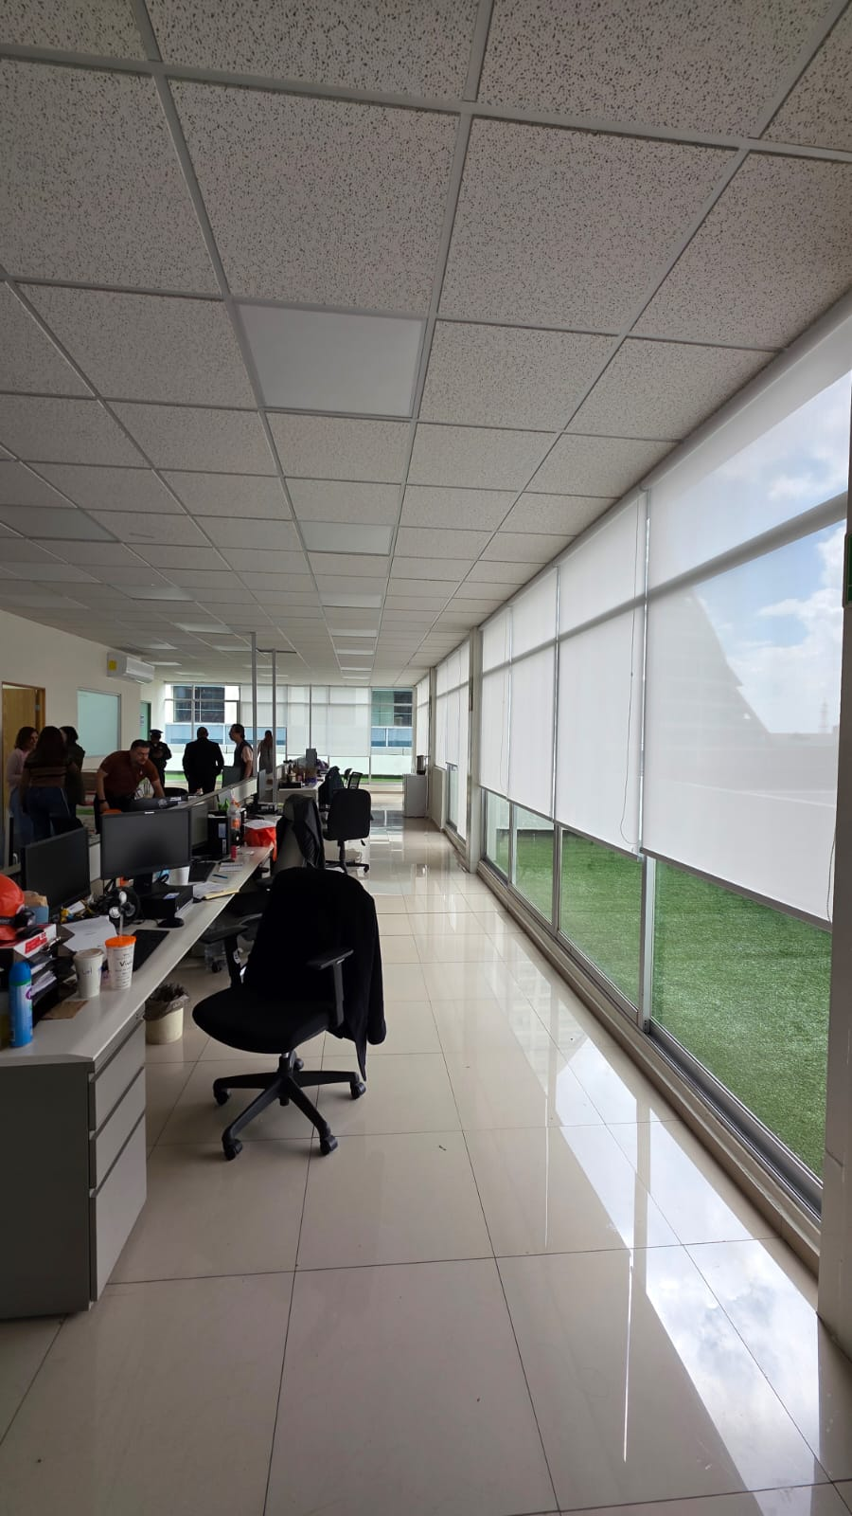
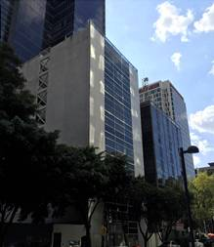
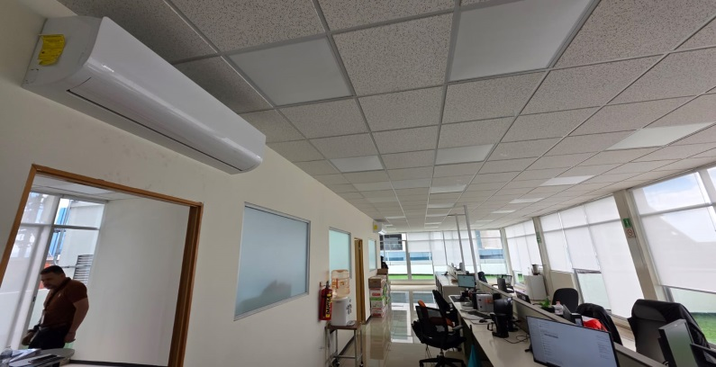
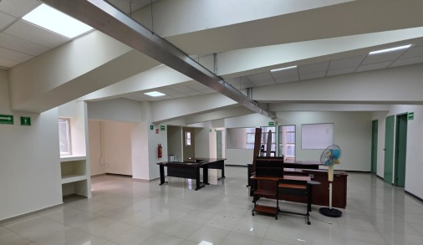
Arrendamiento Inmobiliario Nivel Central
Arrendamiento Havre No. 7
32 Personas de la División de Administración de Documentos, Planta Baja y Pisos 1 y 2 *
162 Personas de la Coordinación de Proyectos y Seguimiento Institucional (CPSI) Pisos 3 al 7 **
28 Personas de la Coordinación de Integración Sectorial e Intercambio de Servicios (CISIS). Pisos 8 y 9 ***
Conceptos | Propuesta
Capacidad (personas) | 222
No. Cajones Estacionamiento | 6
Área Rentable (m²) | 3,490
Monto de Renta Mensual sin IVA (pesos) | $977,423.48
* Pisos 1 y 2. Ya está confirmado el sembrado y en 2 semanas aproximadamente se ocupa el espacio.
** Pisos 3 al 7. Se entregaron sillas y se está a la espera de la validación de la propuesta de escritorios por parte del propietario. Se estima que en 3 semanas aproximadamente se ocupa el espacio.
*** Pisos 8 y 9. Habilitados y en funcionamiento.
Inmueble ya arrendado

Slide 4
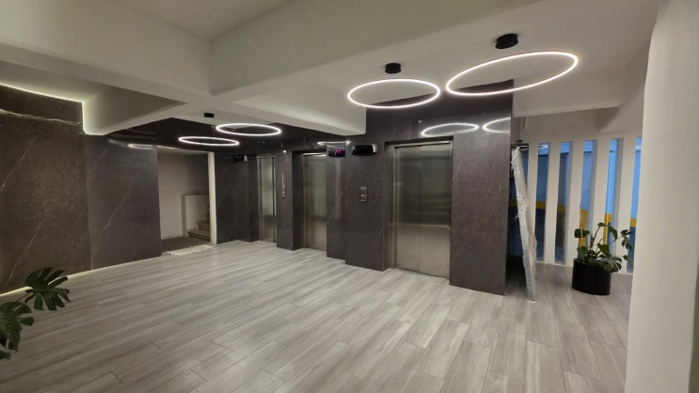
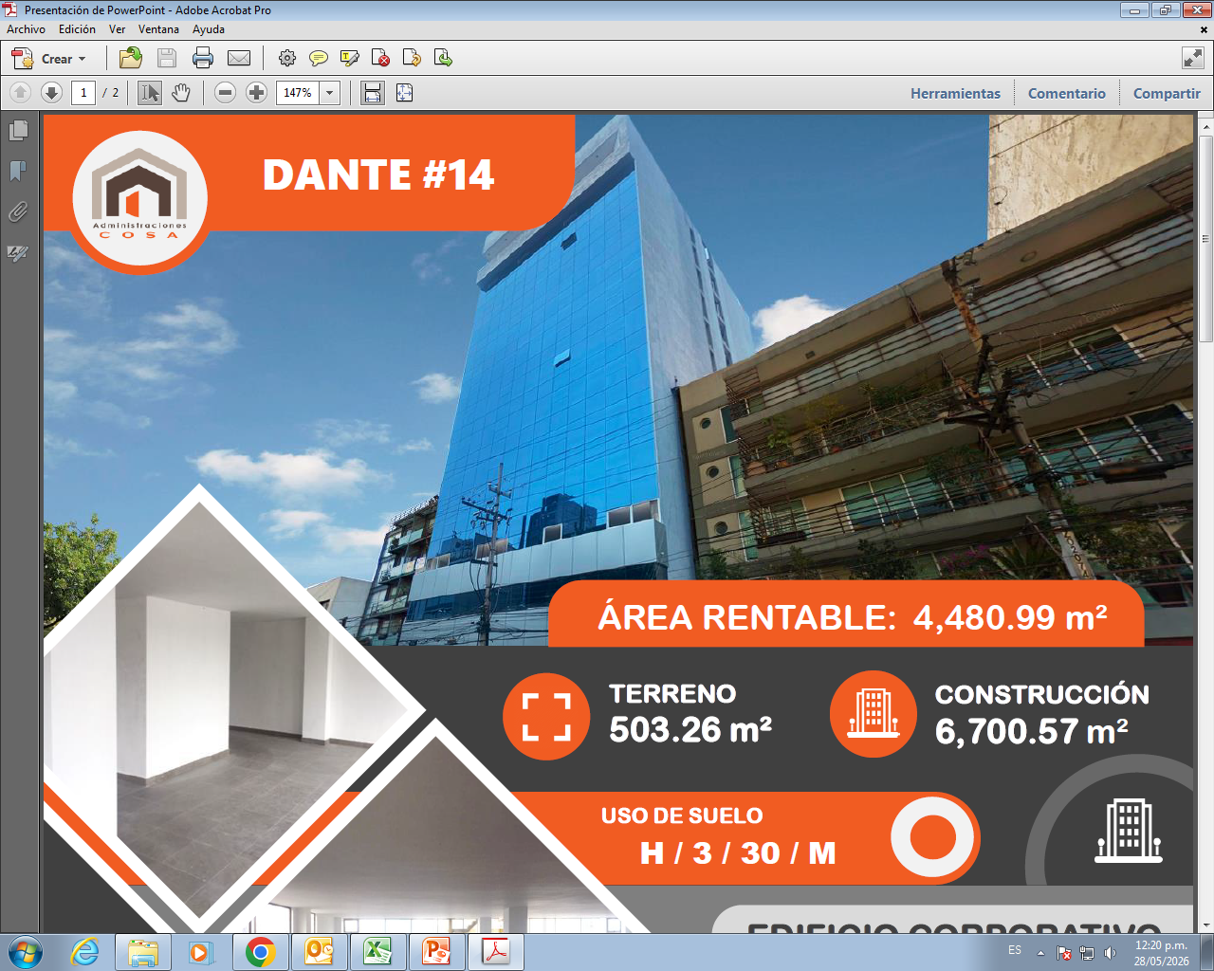
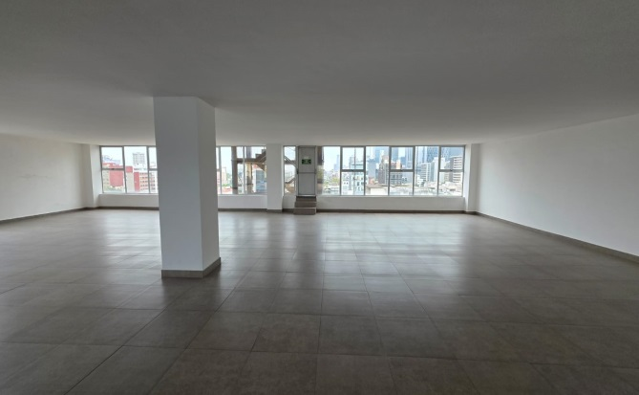
Arrendamiento Inmobiliario Nivel Central
Propuesta de Arrendamiento: Dante No. 14
210 Personas de la Unidad de Infraestructura, Servicios Médicos Indirectos e Integración Sectorial (UISMIS)
124 Personas de la Coordinación de Educación en Salud **
Conceptos | Propuesta
Niveles | 12
No. Cajones Estacionamiento | 49
Elevadores | 3
Área Rentable (m²) | 4,480.99
Se está trabajando en el sembrado.
Cuenta con alerta sísmica, Subestación eléctrica, Planta de emergencia y en caso de que se requiera equipar con mobiliario, el propietario estaría en condiciones de proporcionarlo, así como la instalación de Voz y Datos.
A distancia del edificio Sede de 1.5 km. Tiempo aproximado de traslado caminando 13 minutos.
El arrendador manifestó en entrevista:
Ajustarse al monto máximo de renta que determine el dictamen de justipreciación que emita el INDAABIN, o en su caso, al monto máximo de renta de $412.00 por metro cuadrado, señalado en el Acuerdo por el que se fija el importe máximo de rentas para 2026.
El 16 de junio de 2026, a las 11 am se hizo un recorrido. El arrendador ya entregó documentación.

Slide 5
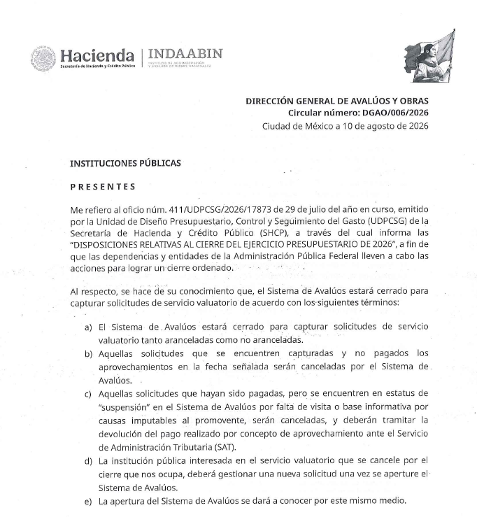
Sistema de Avalúos del INDAABIN
El INDAABIN mediante oficio circular DGAO/006/2026 del 10 de agosto de 2026 hace del informó que en atención las “DISPOSICIONES RELATIVAS AL CIERRE DEL EJERCICIO PRESUPUESTARIO DE 2026”, emitidas por la Secretaría de Hacienda y Crédito Público (SHCP), el Sistema de Avalúos estará cerrado para capturar solicitudes de servicio valuatorio.
Si bien el oficio no señala una fecha específica de aplicación de la medida, la CTAA verificó que a la fecha de recepción del oficio en cuestión el Sistema ya se encontraba inhabilitado para ingresar nuevas solicitudes.
En consecuencia se elaboró oficio circular para dar a conocer a los OOAD y áreas normativas esta medida, la cual prevé las siguientes consideraciones:
Aquellas solicitudes que se encuentren capturadas y no pagados los aprovechamientos en la fecha señalada (sic) serán canceladas por el Sistema de Avalúos.
Aquellas solicitudes que hayan sido pagadas, pero se encuentren en estatus de “suspensión” en el Sistema de Avalúos por falta de visita o base informativa por causas imputables al promovente, serán canceladas, y deberán tramitar la devolución del pago realizado por concepto de aprovechamiento ante el Servicio de Administración Tributaria (SAT).
La institución pública interesada en el servicio valuatorio que se cancele por el cierre que nos ocupa, deberá gestionar una nueva solicitud una vez se aperture el Sistema de Avalúos.
La apertura del Sistema de Avalúos se dará a conocer de manera oficial.

Slide 6
Sistema de Avalúos del INDAABIN
Solicitudes Avalúos prioritarias en proceso de atención
A la fecha, se encuentran registradas en el Sistema de Avalúos del INDAABIN un total de 47 solicitudes del IMSS, de las que destacan las siguientes:
No. | NÚMERO DE SOLICITUD | OOAD/URG | Tipo de Servicio | Uso del Dictamen | Dirección | Status | Tipo de Avalúo
1 | 2026-4085 | Puebla | Avalúo | Enajenación | Avenida Antares No. 5502, Reserva Terrritorial Atlixcayotl, municipio de San Andrés Cholula, Puebla | Asignación de Perito | Prioritario
2 | 2026-4084 | Sonora | Avalúo | Enajenación | Avenida Chihuahua No. 501, colonia Ruiz Cortines, San Luis Río Colorado, Sonora. | Aclaración con promovente | Prioritario Se envió respuesta a INDAABIN 14-agosto-2026.
3 | 2026-4036 | hidalgo | Avalúo | Enajenación | Calle Melchor Ocampo No. 200, colonia Centro, municipio de Tula de Allende, Hidalgo | Asignación de Perito | Prioritario
4 | 2026-2969 | Sonora | Avalúo | Adquisición | Calle Sabinos No. 20, colonia Puerta de Anza, Fraccionamiento Sabinos, Residencial, en el municipio de Nogales, Entidad Sonora, con una superficie de 5,327.30 m², para la construcción de un Centro de Educación y Cuidado Infantil (CECI).. | Asignación de Perito | Prioritario
5 | 2026-2382 | Jalisco | Avalúo | Adquisición | Avenida Santa Cecilia No. 130, Municipio de San Juan de los Lagos, Jalisco, con una superficie de 20,000.19 m2. | Revisión INDAABIN | Prioritario
6 | 2026-3528 | Jalisco | Avalúo | Adquisición | calle Hacienda de los Sauces No. 202, fraccionamiento Real de Hacienda, municipio de Encarnación de Díaz, Jalisco, con una superficie de 1,800.00 m2, para la construcción de un Centro de Educación y Cuidado Infantil (CECI). | Asignación de Perito | Prioritario
7 | 2026-3875 | Jaliso | Avalúo | Adquisición | Calle Topacio No. 21, colonia Solidaridad, municipio de Ocotlán, Jalisco, con una superficie de 1,552.52 m2, para la construcción de un Centro de Educación y Cuidado Infantil (CECI). | Asignación de Perito | Prioritario
8 | 2026-149 | Durango | Avalúo | Adquisición | calle Paseo Colón s/n, Ejido La Constancia, municipio Nombre de Dios, Entidad Durango, C.P. 34857, con una superficie de terreno 1,640.27 m2 y construcción 340.00 m2 | Proceso con perito
9 | 2026-151 | Chihuahua | Avalúo | Adquisición | Avenida Independencia s/n, colonia Valle Ignacio Allende Centro, municipio de Allande, Entidad Chihuahua, con una superficie de terreno 10,000 m² y de construcción 3,117.14 m² | Asignación de Perito
10 | 2026-984 | Durango | Avalúo | Adquisición | Carretera Panamericana No. Km. 160, Colonia Rodeo Centro, Municipio Rodeo, Entidad Durango, con una superficie de terreno 14,916.47 m2 y de construcción 4,792.06 m2 | Aclaración con promovente

Slide 7





Conferencia Interamericana de Seguridad Social (CISS)
Modificación al Convenio Específico Inmobiliario
En atención a la aclaración solicitada por la HCV del IMSS a través de su oficio 09-9001-04000/045 del 19 de marzo de 2026, relativo al uso y destino del inmueble, debido a la identificación de filmaciones en las instalaciones, se ha llevado a cabo lo siguiente:
Se solicitó a la CISS con oficio 0952841200/887 del 5-may-2026, la aclaración del uso de las instalaciones con ese objeto (filmaciones).
La CISS mediante escrito número CISS/SG.063.2026 de fecha 11 de mayo del presente propone una modificación del Convenio Específico Inmobiliario en el que se permita el esquema de comercialización que tiene el IMSS, tanto en las instalaciones de uso exclusivo de la CISS como en los espacios compartidos.
Se formuló una consulta a la Coordinación Consultiva y Apoyo Legal de la Dirección Jurídica (oficio 09534314D0/7616 del 16 de junio de 2026) para evaluar la viabilidad de ampliar los alcances del Convenio Específico Inmobiliario. Esto permitiría a dicho organismo internacional implementar el esquema de comercialización de espacios regulado en el Apartado C “Comercialización Inmobiliaria” de las Políticas para la Administración Inmobiliaria del IMSS.
El Jurídico remitió oficio número 095217614B10/1017 dando respuesta a la consulta, en el que comenta que el inmueble al ser propiedad de este Instituto y formar parte de su patrimonio, está destinado al servicio público de carácter nacional del Seguro Social a que se refiere el artículo 4 de la propia LSS y tendrán el carácter de bienes del dominio público de la Federación.
Asimismo, indica los pasos para que la CISS pueda realizar la comercialización de espacios de las instalaciones

Slide 8
Conferencia Interamericana de Seguridad Social (CISS)
Modificación al Convenio Específico Inmobiliario
Acciones para modificar el Convenio Específico Inmobiliario
1
Modificación de los Estatutos de la Conferencia Interamericana de Seguridad Social, a fin de que cuente la esa facultad para comercializar espacios.
2
La CCSG, deberá someter a consideración del H. Consejo Técnico que la CISS pueda efectuar la comercialización de los espacios señalados en el Anexo 1 del Convenio Específico Inmobiliario como de uso compartido, así como los de uso exclusivo de la CISS.
  La comercialización de dichos espacios deberá ser gratuita para este Instituto, cuando se traten de actividades distintas a las consideradas como pago en especie previstas en la Cláusula Cuarta del Convenio Específico.
  De autorizarse el esquema, se recomienda se pacte una participación económica para que ambas partes resulten beneficiadas por el aprovechamiento de las instalaciones.
  La autorización deberá establecer los términos en que se realizará la comercialización de los espacios, definiendo la figura jurídica más conveniente a las particularidades bajo las cuales se realiza, pudiendo establecer restricciones para diversos giros comerciales, al igual que respecto a los temas para los que no puede ser utilizado (violencia, comerciales de comidas chatarras o productos milagro, ni la proyección de logos de la CISS o del IMSS, tratándose de la realizaciones de producciones de cualquier tipo).
3
Celebrar convenio modificatorio al Convenio Específico Inmobiliario, para establecer lo autorizado por el H. Consejo Técnico, en cuya aprobación deberá prever al responsable del seguimiento y vigilancia del o los instrumentos legales respectivos.

Slide 9
Programa de Arrendamiento de Almacenes 2026
En el Programa de Arrendamiento Inmobiliario para el año 2026. IMSS –Arrendatario, se tienen proyectos las siguientes Sustituciones y Nuevos Arrendamientos con destino a Almacén y Sub almacén:
NO. | OOAD | DIRECCIÓN DEL INMUEBLE ARRENDADO | SERVICIO | FIGURA AUTORIZADA | SUPERFICIE M² | RENTA ESTIMADA MENSUAL SIN IVA | MONTO ESTIMADO ANUAL CON IVA
1 | Chihuahua | Calle Privada Santa Rosa Nºs. 21 y 23, C.P. 31150, Chihuahua, Chihuahua | Almacén Delegacional (Bienes Terapéuticos) y Coordinación de Abastecimiento | Sustitución | 8,500.00 | $89,568.75 | $1,246,797.00
2 | Chihuahua | Calle Privada Santa Rosa Nº 19, Colonia Centro, C.P. 31150, Chihuahua, Chihuahua | Almacén Delegacional (Bienes de Laboratorio y Lácteos ) | Sustitución |  | $26,525.27 | $369,231.76
3 | Chihuahua | Calle General Rosalio Hernández Nº. 21 y Ferrocarriles Nacionales de México, C.P. 31150, Chihuahua, Chihuahua | Almacén Delegacional (Bienes No Terapéuticos) | Sustitución |  | $42,244.00 | $588,036.48
4 | Estado de México Poniente | En búsqueda de Propuesta. | Almacén Delegacional - Coordinación de Abastecimiento y Equipamiento | Nuevo Arrendamiento
5 | Hidalgo | Carretera a Acayuca N° 287, Colonia Pequeña Propiedad, Acayuca, Zapotlán de Juárez, Hidalgo. | Archivo de Concentración y Bodega de Bienes Adjudicados y Embargados | Nuevo Arrendamiento | 7,519.49 m2
6 | Sonora | Calle Talleres, Lote 17, Mz. XI, Nº. 2147, Parque Industrial, C.P. 85000, Cajeme, Ciudad Obregón, Sonora | Almacén de Bienes de Grupos Diversos | Sustitución
7 | Tabasco | En búsqueda de propuesta inmobiliaria. | Sub-Almacén Delegacional | Nuevo Arrendamiento
8 | Veracruz Sur | En búsqueda de propuesta inmobiliaria. | Almacén Delegacional | Nuevo Arrendamiento

Slide 10
Programa de Arrendamiento de Almacenes 2026
Se coadyuva con los OOAD en la integración de los expedientes para la autorización ante el INDAABIN de las siguientes propuestas inmobiliarias:
OOAD | Domicilio | Servicio | Figura Aprobada | % Avance | Observaciones
Colima | Calle Lázaro Cárdenas No. 339, colonia Unión, en Tecomán, Colima | Oficinas Administrativas Subdelegacionales. | Sustitución | 50 | Se cuenta con Dictamen Valuatorio
Nayarit | Calle 10 de mayo No. 16, colonia Lomas de Cortés, C.P. 63059, en Tepic, Nayarit | Bodega de Bienes Embargados y Archivo de Concentración | Sustitución | 50 | Se cuenta con Dictamen Valuatorio
Puebla | Calle Emiliano Zapata N° 12, Colonia El Naranjal, C.P. 73200, Localidad de Necaxa, Municipio Juan Galindo, Puebla | Unidad de Medicina Familiar N° 18 | Nuevo Arrendamiento | 100 | Se ingresó el expediente al INDAABIN el 15 de junio de 2026; en espera de la autorización correspondiente.
Quintana Roo | Av. Benito Juárez N° 441, esquina calle Marciano González, Colonia David G. Gutiérrez R., C.P. 77013, Chetumal, Municipio de Othón P. Blanco, Quintana Roo. | Oficinas Administrativas Subdelegacionales | Sustitución | 100 | Se ingreso el expediente al INDAABIN el día 07 de julio de 2026; en espera de la autorización correspondiente.

